Slide 1

Створення в шкільному навчальному закладі умов для становлення громадянина-патріота у вигляді гуртка історичної реконструкції є важливим для системного виховання національного патріотизму підлітків та реалізації переходу від бажання вихованців бути патріотами своєї Батьківщини до патріотичного діяння в ім’я України.

Slide 2
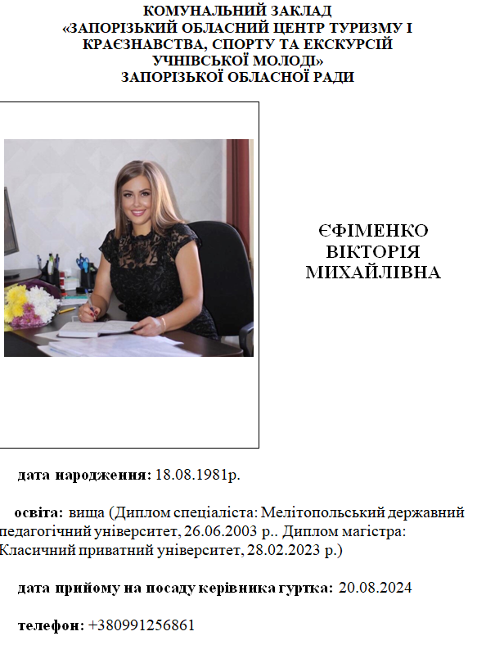
У серпні 2024 року в напрямку національно-патріотичного виховання в ОНЗ Новомиколаївська СЗОШ
І-ІІІ ступенів №1 налагоджено роботу з
КЗ “Запорізький обласний центр туризму і краєзнавства, спорту та екскурсій учнівської молоді” Запорізької обласної ради і розпочато роботу гуртка козацько-лицарського виховання «Джура», керівником якого стала я.

Slide 3
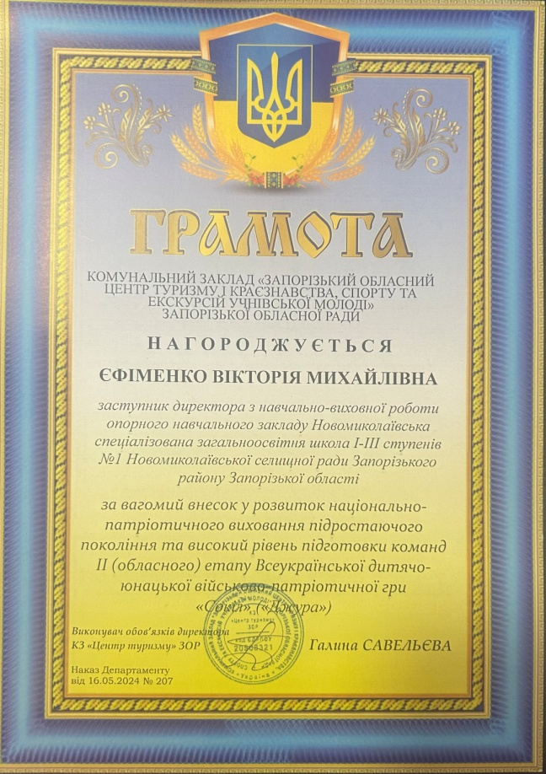
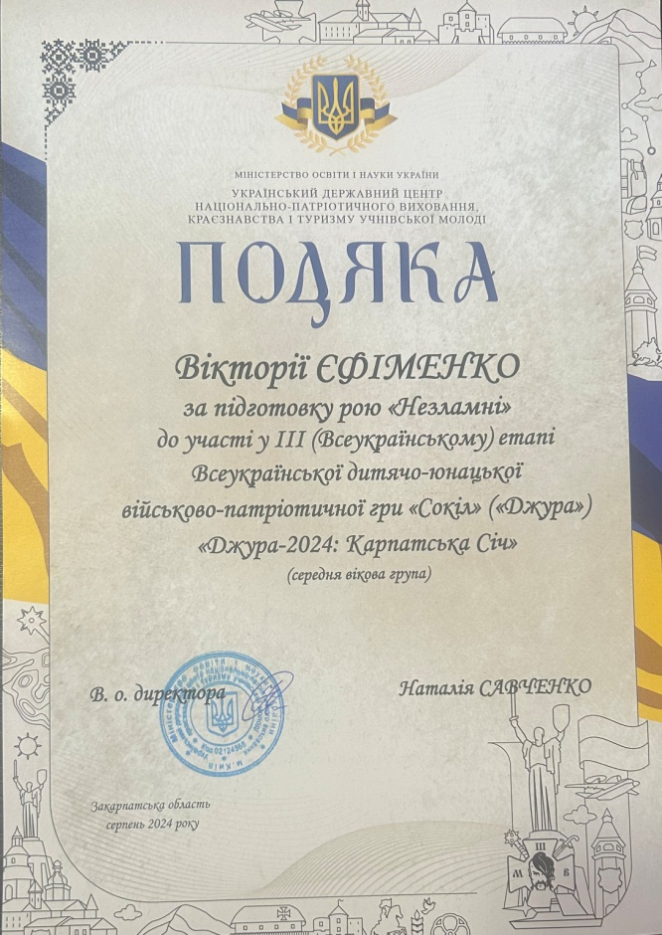
Впродовж років школа проводила національно-патріотичне виховання дітей зазвичай через організацію урочистих заходів, святкувань, змагань. Брала участь у районній військово-патріотичній грі “Сокіл” («Джура»). У 2024 році як найкраща команда району була учасником-переможцем обласних змагань «Джура» та представляла Запорізьку область на ІІІ (Всеукраїнському) етапі Всеукраїнської дитячо-юнацької військово-патриотичної гри “Сокіл” (“Джура”) “Джура-2024” . Така діяльність школи працювала на її позитивний результат і стала поштовхом для відкриття гуртка козацько-лицарського виховання «Джура».

Slide 4

“Школа виховників джур”
удосконалено професійні компетентності;
розкрито роль та значення гри “Сокіл” (”Джура”);
ознайомлено з нормативно-правовими документами;
набуто теоретичні знання та практичні навички щодо створення осередків Гри “Джура”.

Slide 5

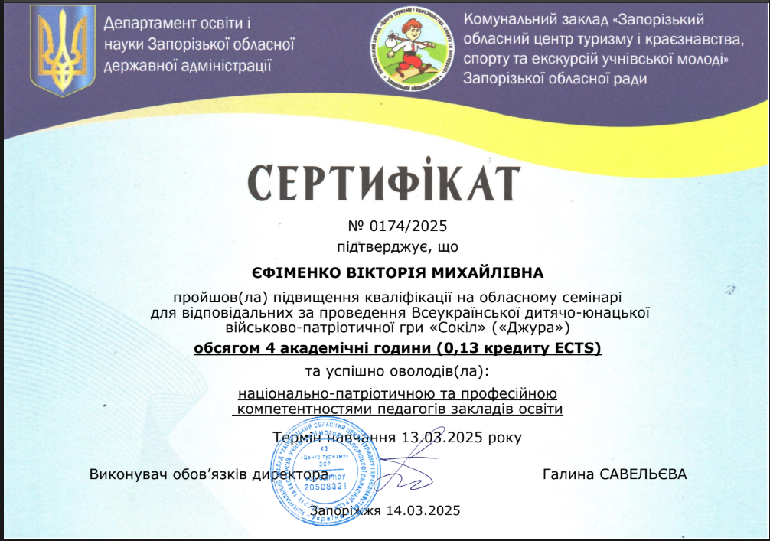


Самоосвіта

Slide 6
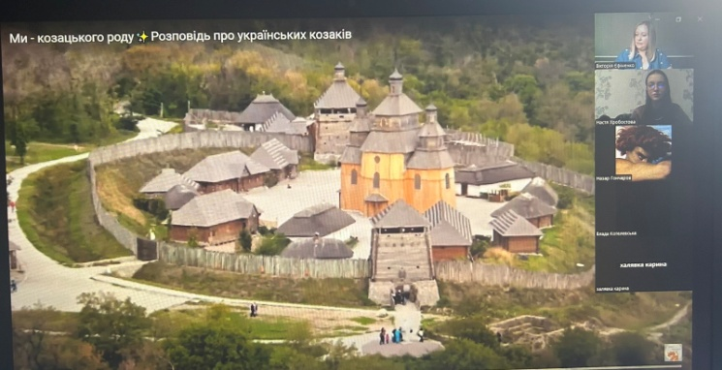
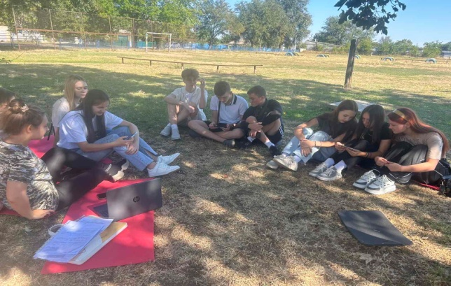
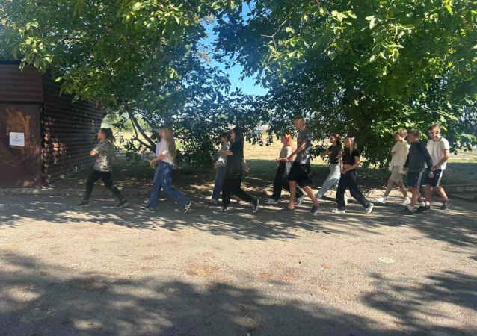
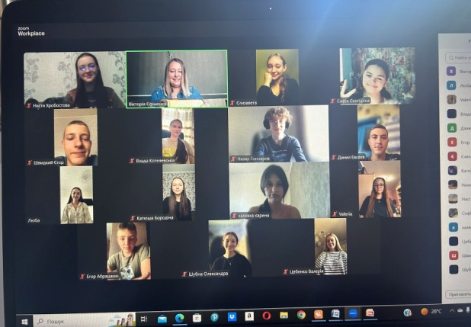
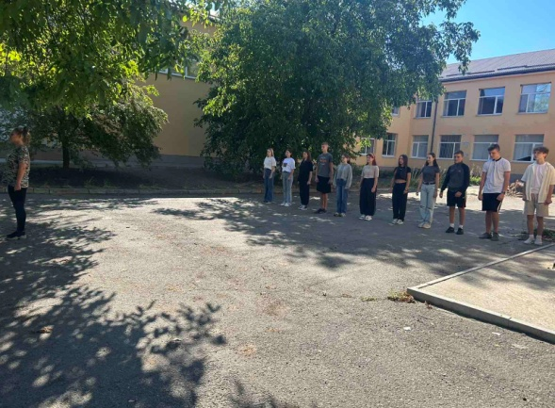
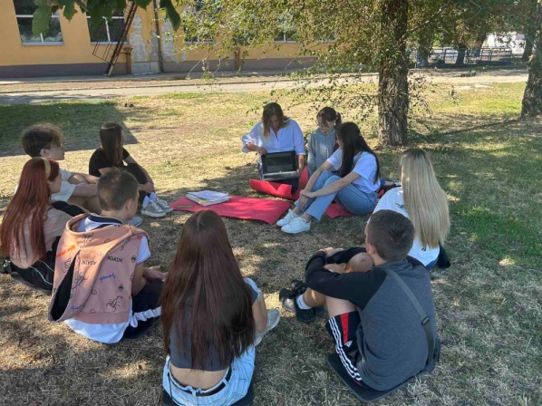
Юні джури із задоволенням відвідують патріотичний гурток.
Добре виконують поставленні перед ними цілі та завдання.

Slide 7

Програма гуртка «Джура» направлена на використання елементів козацької педагогіки, досвіду наших предків з виховання підростаючого покоління, виконання неписаних законів кодексу лицарської честі, який передбачає любов до батьків, рідної мови, вірність у кохані, дружбі, побратимстві, ставленні до Батьківщини-України.

Slide 8
В основі символіки гри лежать ідейні засади: мужності, відданості, патріотизм.
Використано три кольори – чорний, червоний і білий – традиційні для української вишивки.
Тло червоне (малинове) – основний колір козацьких знамен.
Білий козацький хрест – традиційна українська та загалом лицарська відзнака.
Шабля й булава - козацькі символи простого воїна та володаря – символи виховання добрих громадян та провідників суспільства.
Голова козака – збірний образ воїна-лицаря.

Slide 9
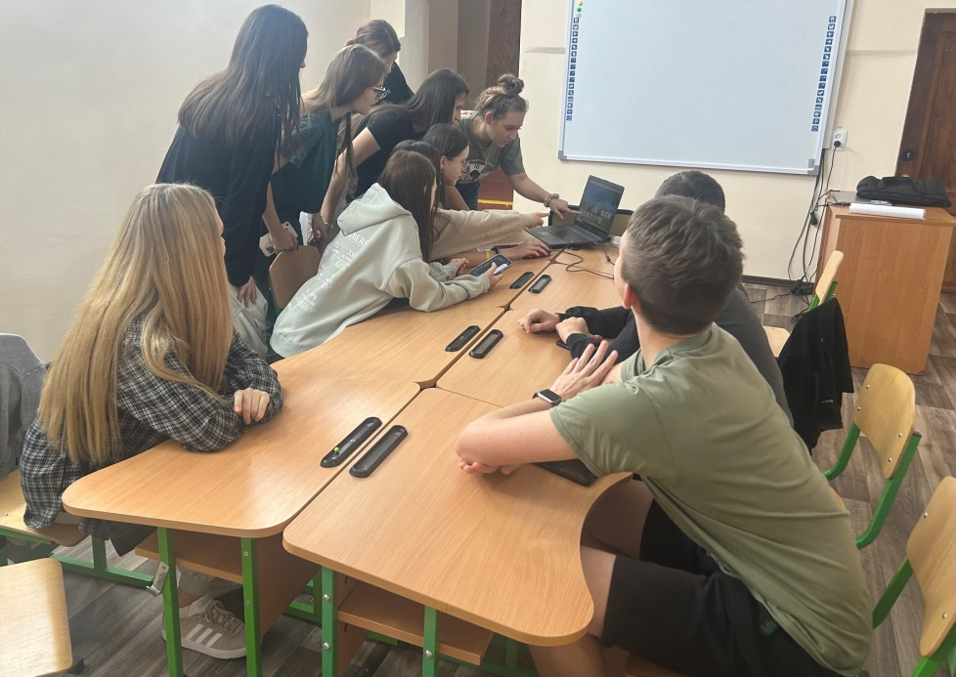
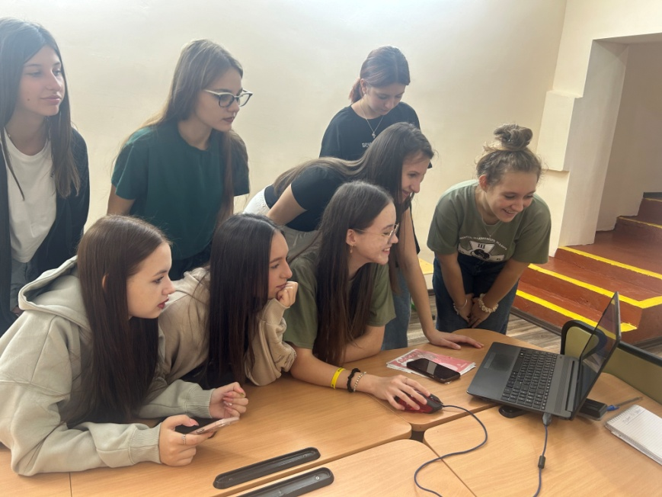
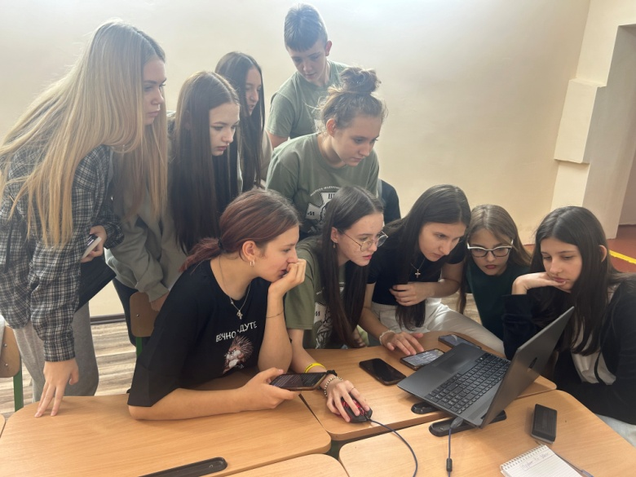

Учасники VIII обласній польовій школі
“Джури козацькі”, присячена 160-річчю від дня народження
Віктора Зелінського

Slide 10
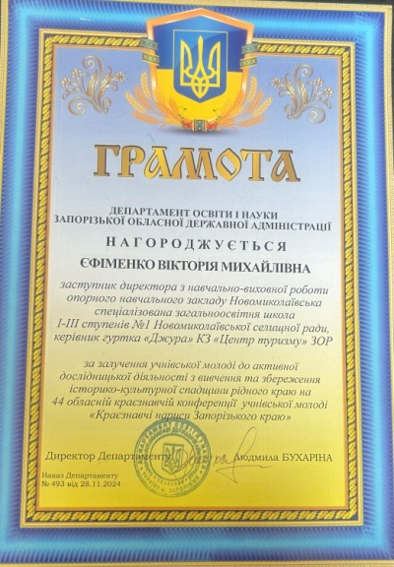




Переможці 44 обласної краєзнавчої конференції учнівської молоді
«Краєзнавчі нариси Запорізького краю» секція «Гуманітарне краєзнавство»
І місце

Slide 11

Переможці обласного етапу Всеукраїнської краєзнавчої експедиції учнівської молоді «Моя Батьківщина – Україна»
ІІ місце

Slide 12
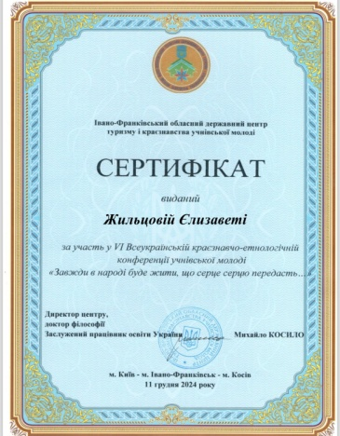
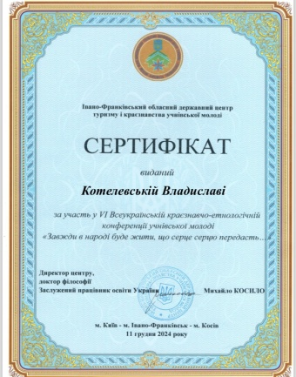
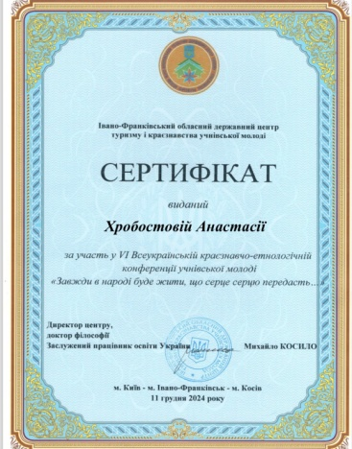
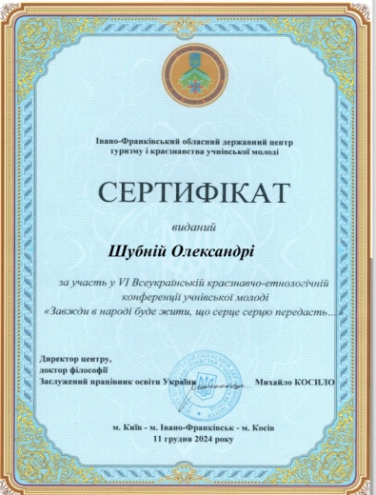

Переможці Всеукраїнської краєзнавчо-етнологічної конференції учнівської молоді “Завжди в народі буде жити, що серце серцю передасть…”(м.Косів)
І місце

Slide 13






Переможці обласного патріотичного марафону до дня Збройних Сил України
“Ми сильні разом”

Slide 14
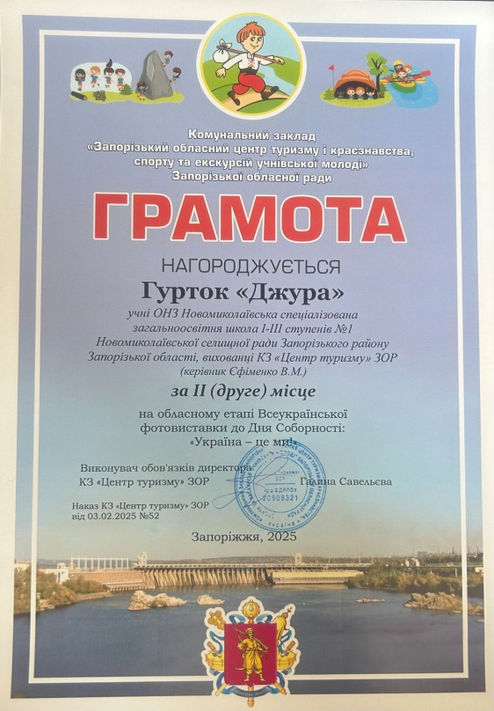
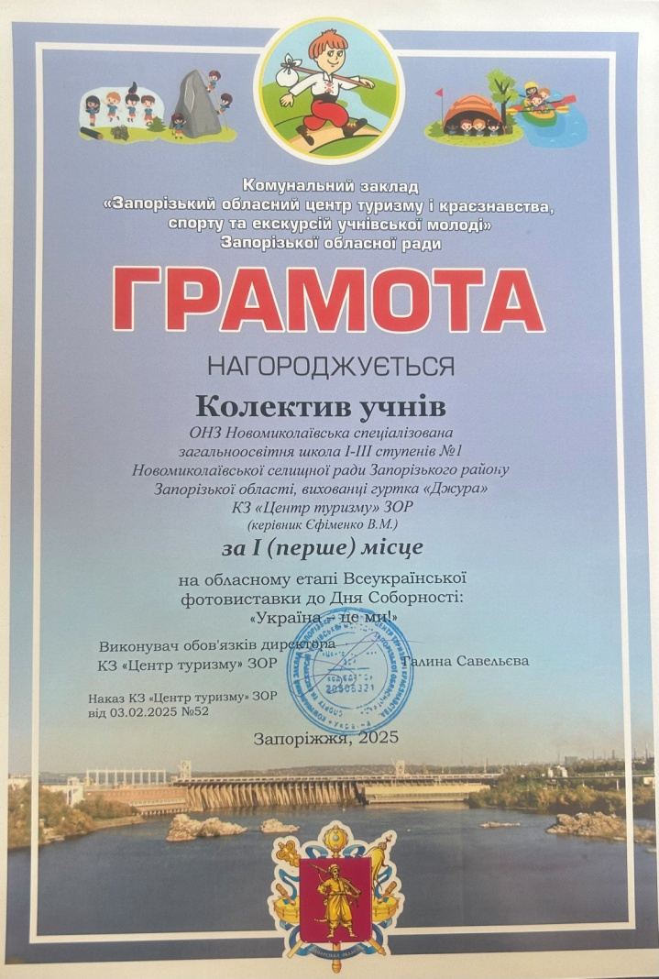
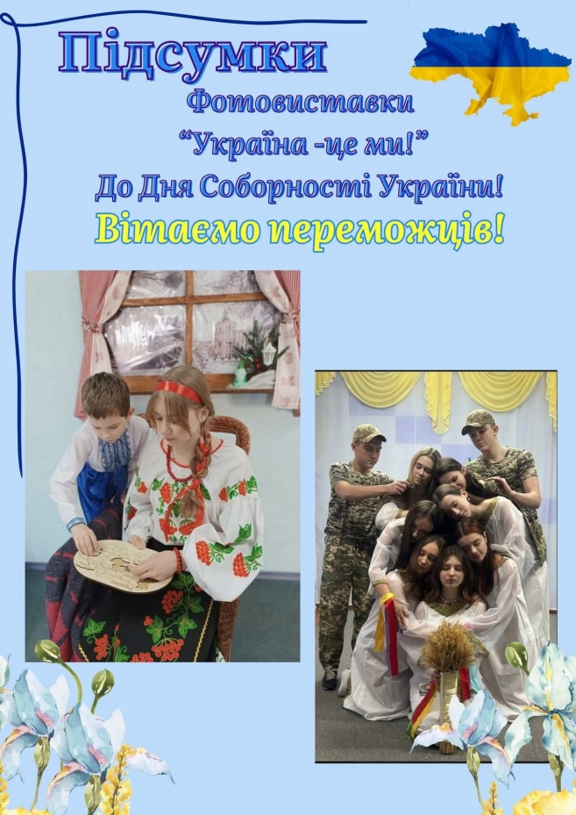
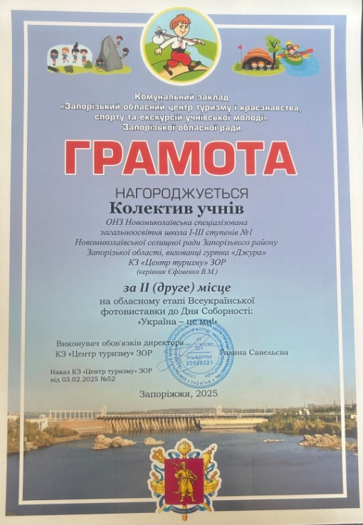
Переможці обласної фотовиставки до Дня Соборності України:
«Україна – це ми!»

Slide 15
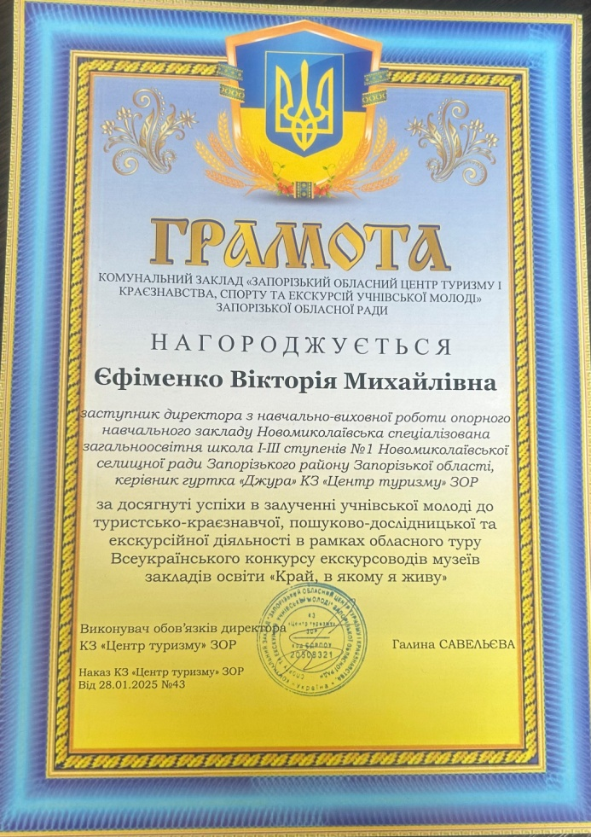
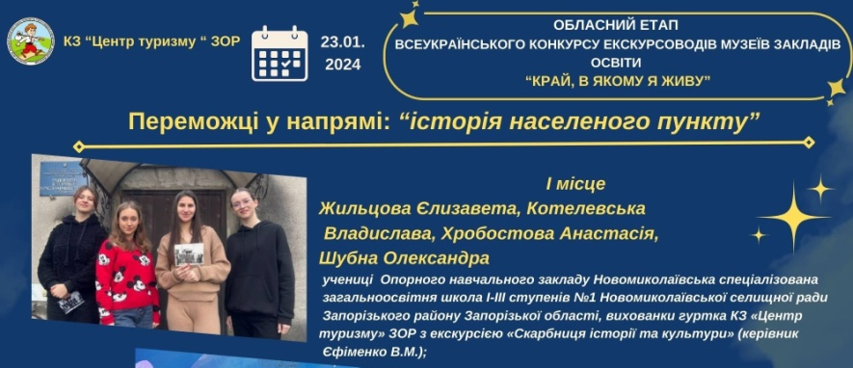
Переможці обласного туру
Всеукраїнського конкурсу екскурсоводів музеїв закладів освіти
«Край, в якому я живу»
Скарбниця історії та культури
І місце

Slide 16










Переможці обласного челенджу відеороликів до міжнародного дня рідної мови
“Живе слово рідної мови”

Slide 17



Переможці онлайн-змагань з надання першої (домедичної) допомоги
І, ІІ і ІІІ місця

Slide 18



Переможці обласного онлайн-конкурсу
“Шевченко очима туристів-краєзнавців”

Slide 19



Переможці обласного онлайн-конкурсу
“Шевченко очима туристів-краєзнавців”

Slide 20


Участь у Всеукраїнському конкурсі учасників Всеукраїнської дитячо-юнацької військово-патріотичної гри “Сокіл” (“Джура”) “Мотивуй, надихай та дій” присвячений Дню Героїв – борців за свободу України

Slide 21






Участь в обласному онлайн-челенджі "Здорове селфі"

Slide 22
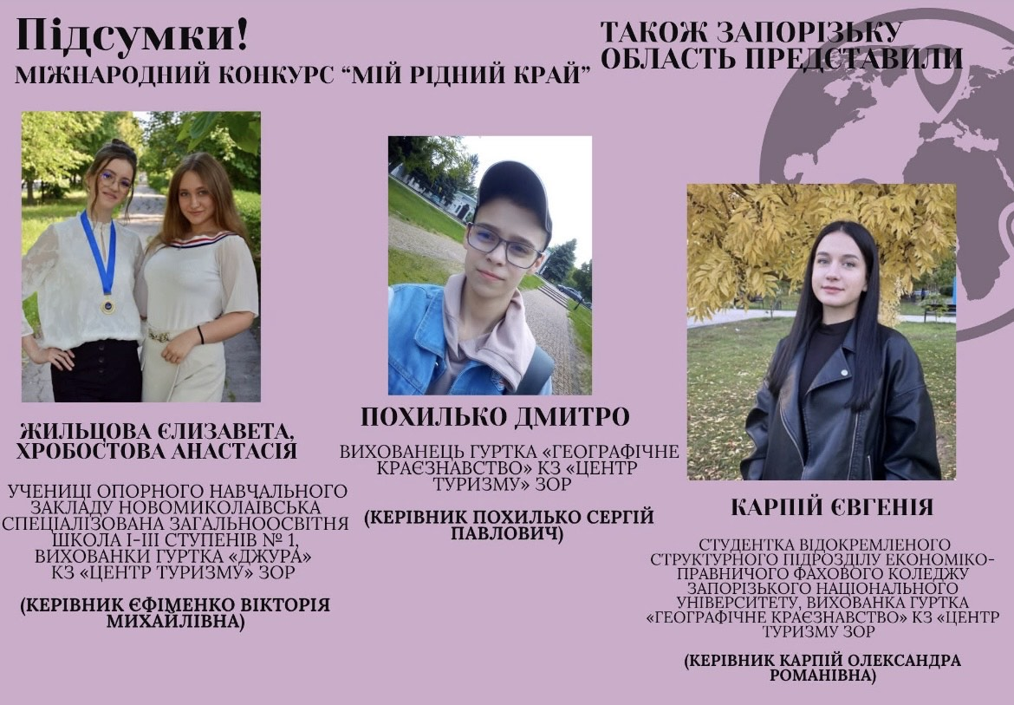
Участь у міжнародному конкурсі
“Мій рідний край” імені Ростислави Федак
2024-2025

Slide 23

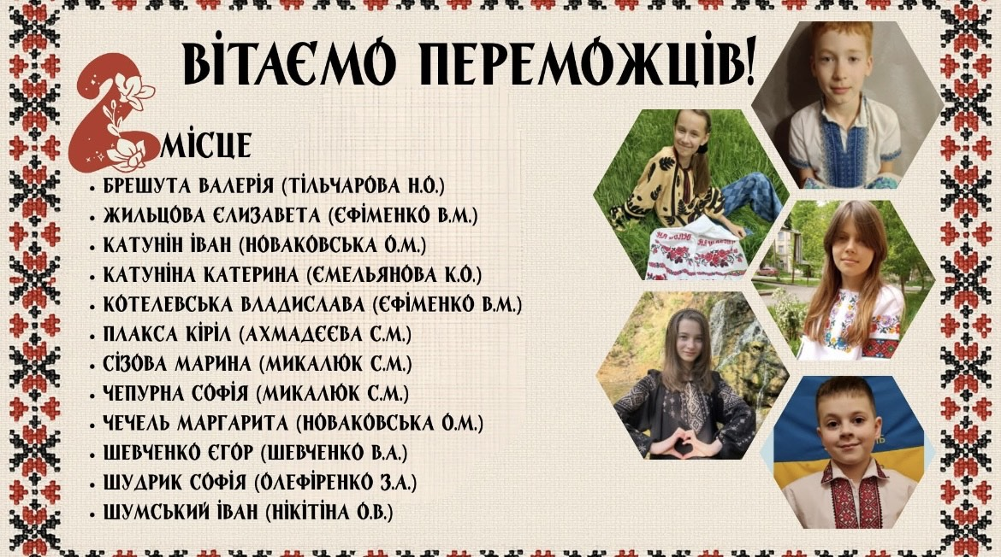
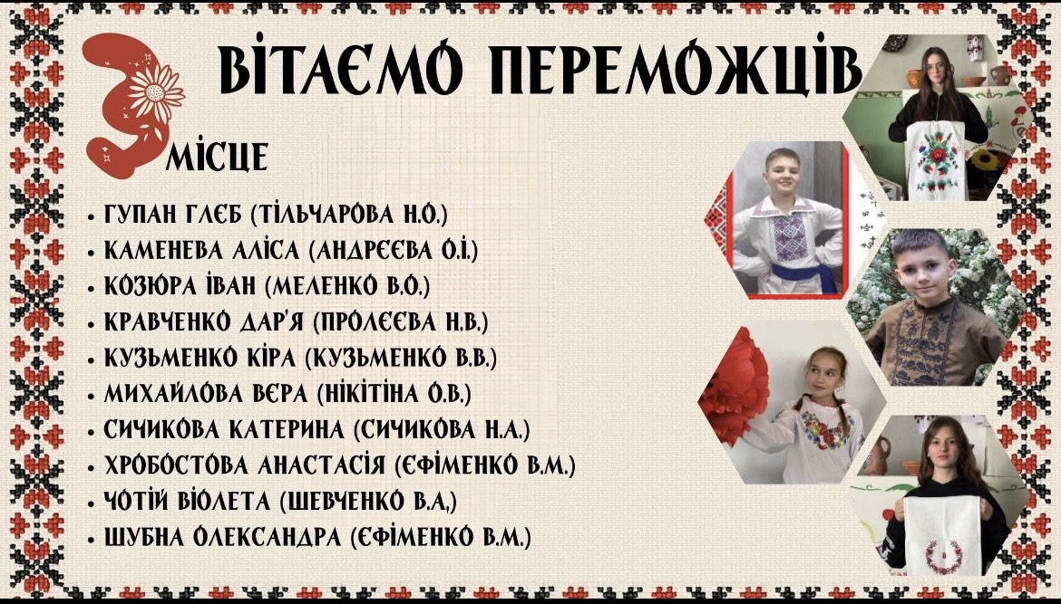
Участь у краєзнавчому конкурсі серед учнівської молоді Запорізької області “Візерунки Вишиванки”
(до дня Вишиванки)
ІІ і ІІІ місця

